Slide 1
«Юные инженеры Арктики» - стратегический профориентационный проект Мурманской области»
Заместитель директора по организационному развитию и инновационной деятельности ГАУДО МО «МОЦДО «Лапландия»
О.А.Бережняк

Slide 2
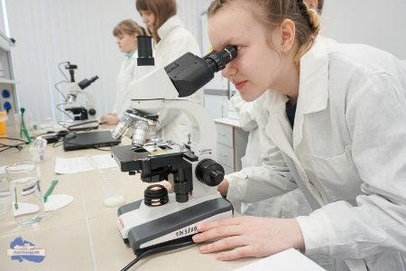
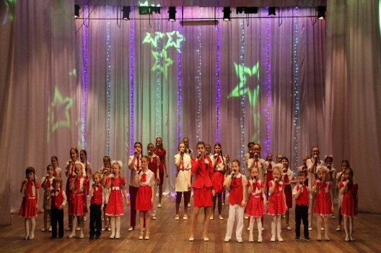
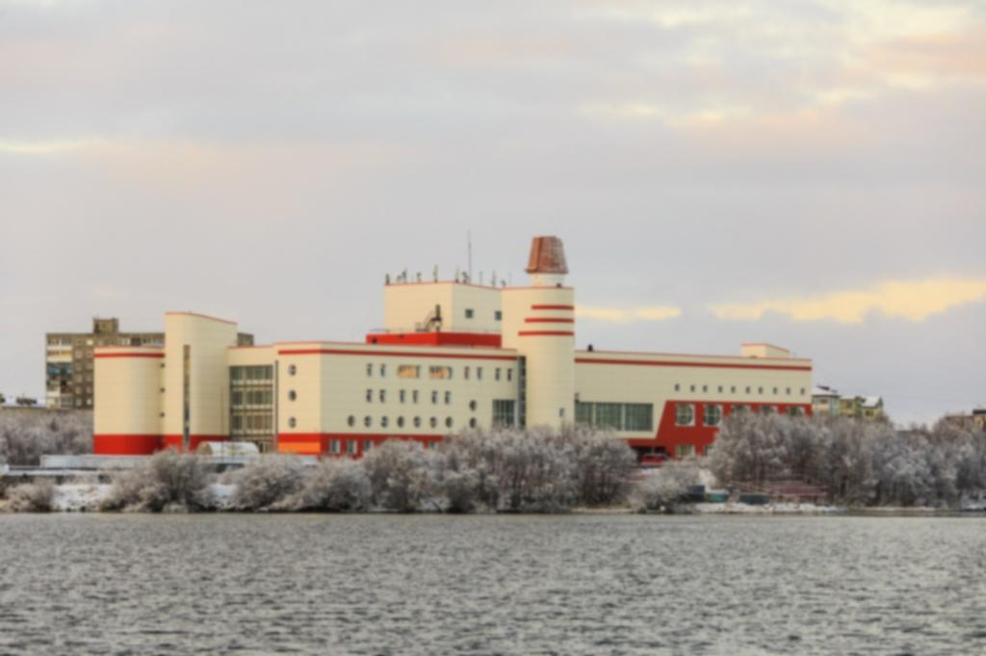
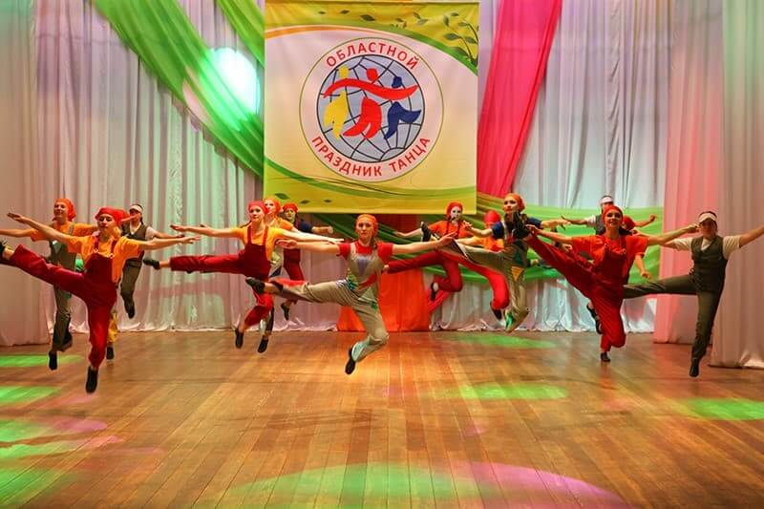
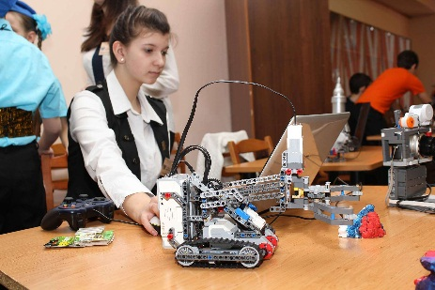
ГАУДО МО «МОЦДО «Лапландия»
Региональный центр
по научно-техническому
творчеству
Региональный координационный
центр по работе
с одаренными детьми
Детский технопарк «Кванториум»
Отдел сценического
творчества
99 педагогических работников
4188 учащихся
Отдел
организационно-массовой
работы
Учебно-методический
отдел
Региональный центр
физического воспитания и оздоровления детей
Центр гражданско-патриотического
воспитания и социальных инициатив
Региональный координационный центр по развитию
естественнонаучного образования и детского туризма

Slide 3
РЕГИОНАЛЬНЫЕ ДОЛГОСРОЧНЫЕ ПРОЕКТНЫЕ ИНИЦИАТИВЫ
# МОЛОДЫЕ
&
УСПЕШНЫЕ
Фестиваль
научно-технического творчества
«Юный инженеры Арктики»
Сетевой интегрированный проект
«Я - патриот»
Областной патриотический проект
«Живая история»
Региональный
профориентационный проект
«Полигон PRO: день на производстве»
Региональный
профориентационный проект
«Молодые & Успешные»
Региональный проект
«Ступени Роста»
Региональный сетевой проект
«Потомки помнят»
Региональный проект
«Школа волонтера»
Экскурсионно-образовательный проект
«Путешествие по Кольскому краю»
Сетевой образовательный проект
«Юный полярник»
Региональный
профориентационный проект
«Моя профессиональная
траектория»
Областной
Образовательный проект
«Инженерные каникулы»
Конкурс научно-инженерных проектов
«КвантоАрктика»
Информационно-обр. портал
«Одаренные дети»
Профориет. портал Мурманской области
«Живи! Учись! Работай в Артике»

Slide 4
Проект «Юные инженеры Арктики: от выбора образовательной программы к выбору жизненного пути» 2016 -2018 г.г.
ЦЕЛЬ:
создание региональной модели развития научно-технического творчества детей и молодёжи, направленной на формирование нового качества содержания дополнительного образования, современной образовательной среды

Slide 5
Задачи
Разработка и реализация дополнительных общеобразовательных программ по научно-техническому творчеству и освоению инженерно-технических компетенций «От детских проб - до профессионального самоопределения», в том числе предполагающих использование сетевой модели реализации
Разработка и внедрение новых методик, моделей реализации дополнительных общеобразовательных общеразвивающих программ технической направленности
Создание региональной модели сетевого взаимодействия координационных центров по научно-техническому творчеству в Мурманской области
Организация сетевого взаимодействия общеобразовательных организаций, организаций дополнительного образования, профессиональных образовательных организаций, образовательных организаций высшего образования, промышленных предприятий и бизнес-структур в сфере научно-технического творчества, в том числе в области робототехники
Разработка и внедрение современных моделей организации интеллектуального досуга и отдыха детей
Методическое сопровождение педагогов дополнительного образования в сфере научно-технического творчества, в том числе в области робототехники
Выявление и распространение лучших практик образовательных организаций по проектированию образовательной среды, использованию учебного и лабораторного оборудования
Notes:
Департамент экономического развития
Основные параметры прогноза социально-экономического развития области на 2008-2010 г.г., о разработке Программы на среднесрочный период
С.Семенов
5

Slide 6
Инновационные продукты
Региональная сетевая модель по развитию научно-технического творчества детей и молодежи Мурманской области
Банк дополнительных общеобразовательных программ технической направленности «нового поколения», направленные на формирование у обучающихся опыта деятельности в сфере научно-технического творчества, а также личностных качеств, социальных метазнаний, отвечающих современным требованиям технического и технологического развития современной цивилизации
Методические разработки по реализации дополнительных общеобразовательных программ технической направленности «нового поколения», проектированию образовательной среды, использованию учебного и лабораторного оборудования, организации интеллектуального досуга
Общедоступный Интернет-ресурс с опубликованными результатами (продуктами) инновационного проекта
Notes:
Департамент экономического развития
Основные параметры прогноза социально-экономического развития области на 2008-2010 г.г., о разработке Программы на среднесрочный период
С.Семенов
6

Slide 7
Направления реализация проекта
модернизация программного обеспечения
формирование образовательной среды, открытого информационного пространства на основе сетевого взаимодействия
развитие кадрового потенциала
информационное сопровождение реализации проекта
совершенствование материально-технического обеспечения

Slide 8
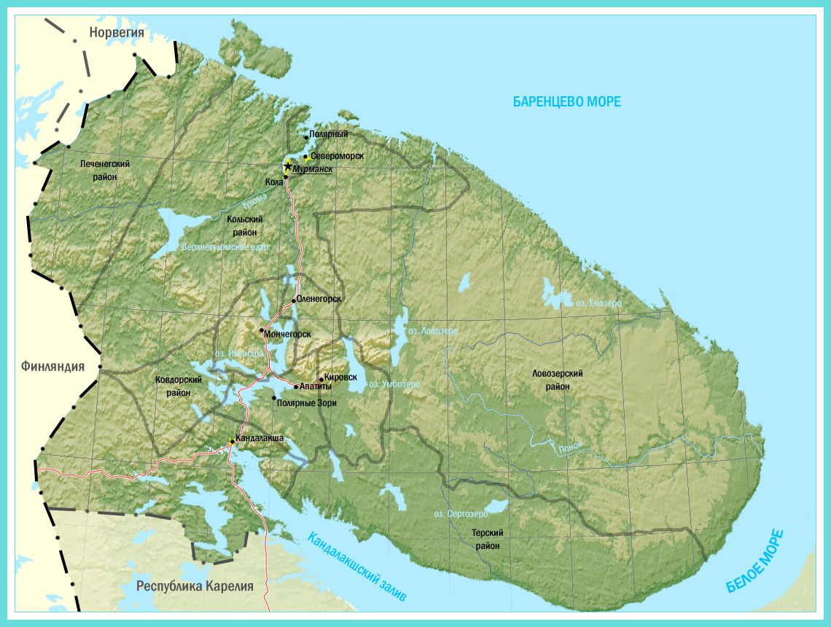
Формирование образовательной среды, открытого информационного пространства на основе сетевого взаимодействия
Разработан механизм сетевого взаимодействия координационных центров (В Мурманской области создано 9 муниципальных координационных центров по научно-техническому творчеству)
 | Муниципальные центры НТТ
 | Муниципальные координационные центры по робототехнике
 | Организации, участвующие в программе «Школьная лига РОСНАНО»
 | Муниципальные центры программы «Шаг в будущее»

Slide 9
Организация сетевого взаимодействия с интеллектуальными партнёрами и представителями реального сектора экономики
Заключение договоров о сотрудничестве
ФГБОУ ВО «Мурманский арктический государственный университет»
ФГБОУ ВО «Мурманский государственный технический университет»
ГАОУ МО «Мурманский индустриальный колледж»
ГАПОУ МО «Кольский транспортный колледж»
ФГБУН «Кольский научный центр РАН» г.Апатиты
ФГБУН «Мурманский морской биологический институт»
ПАО «Ростелеком» (Мурманский филиал)
АО «Северо-западная фосфорная компания»
ПАО «Мурманский морской торговый порт»
ОАО «РЖД»
ОАО «Морская арктическая геологоразведочная экспедиция»
ООО «Музей Занимательных наук «Фокус»
ООО «Март»
ИП Куликова Ольга Сергеевна «Школа робототехники и моделизма StartJunior»
Мурманская областная клиническая больница им. П.А. Баяндина
Мурманский региональный общественный благотворительный фонд «Благо Дать»

Slide 10
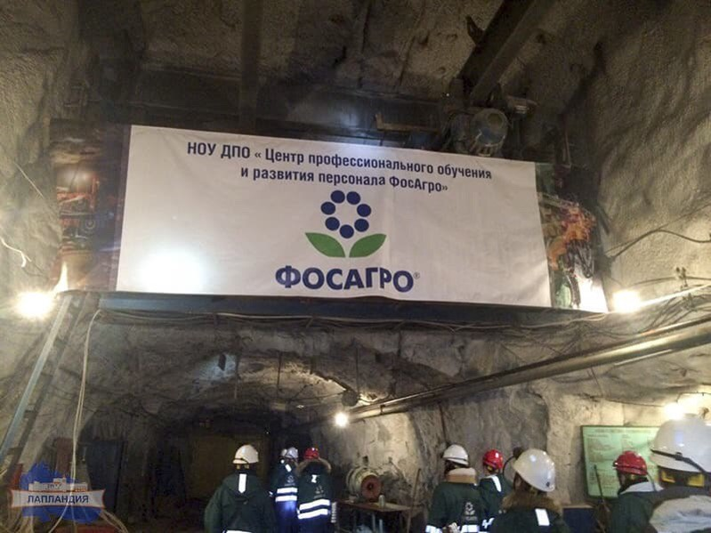
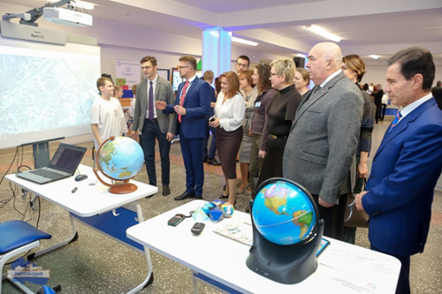
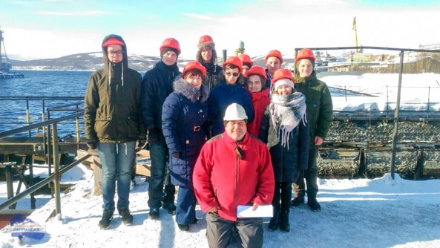
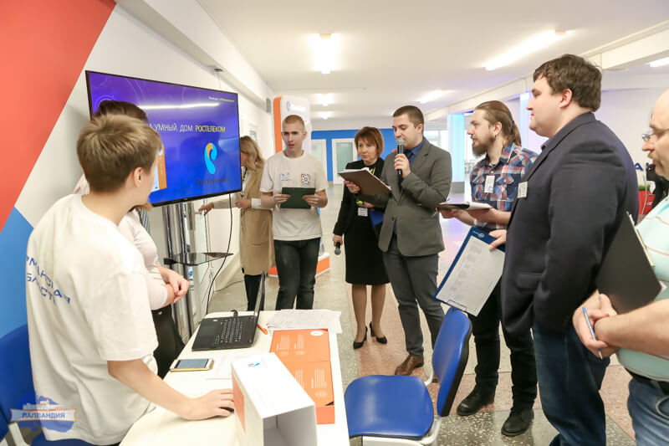
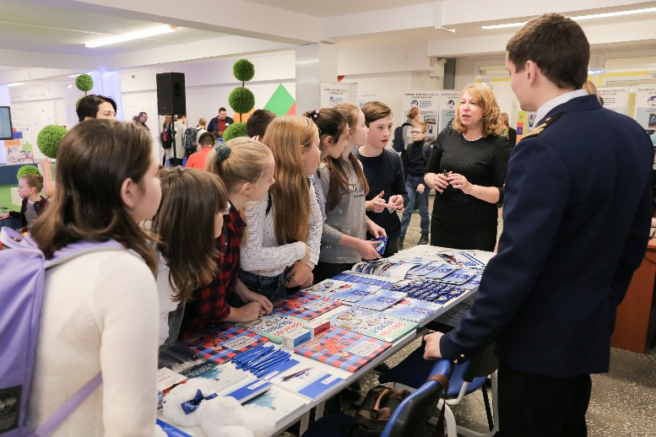
Формы взаимодействия
Разработка технических заданий для их решения в ДТ «Кванториум»
Участие в жюри конкурсов
Дни открытых дверей, стажировки, лабораторные исследования, учебная практика, хакатоны, экскурсии на предприятия
Специалисты из предприятий реального сектора экономики привлечены к педагогической деятельности
Реализован 31 учебный проект c участием специалистов предприятий и организаций-партнеров:
ПАО «Ростелеком» (Мурманский филиал), АО «Северо-западная фосфорная компания», ПАО «ММТП», ОАО «МАГЭ», ФГБОУ ВО «МАГУ», ФГБУН «ММБИ», Мурманская городская клиническая больница Скорой медицинской помощи, Мурманская областная клиническая больница им. П.А. Баяндина, ФГБОУ ВО «МГТУ»
Обучающиеся выполняли кейсовые задания, разработанные пятью
предприятиями-партнёрами
Участие в совместных научно-исследовательских и практических проектах
В составе жюри конкурсов работали специалисты ПАО «Ростелеком», ФГБОУ ВО «МГТУ», ПАО «МТП», ФГБУН «ММБИ»
6 специалистов за отчетный период
28 мероприятий
( экскурсии,
мастер-классы,
хакатоны)
Реализация дополнительных общеобразовательных
программ
ФГБОУ ВО «Мурманский арктический государственный университет»
ГАОУ МО «Мурманский индустриальный колледж»

Slide 11
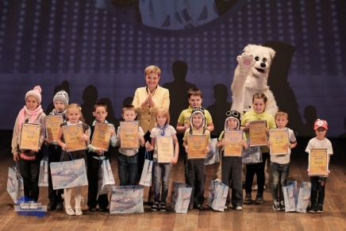
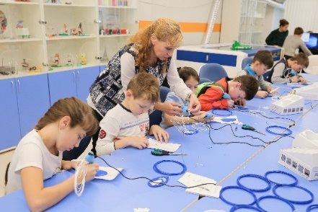
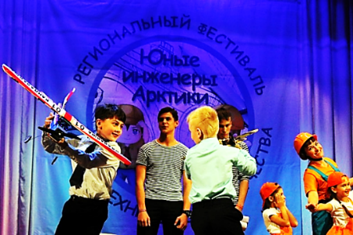
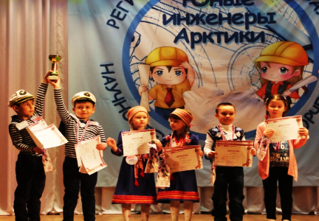
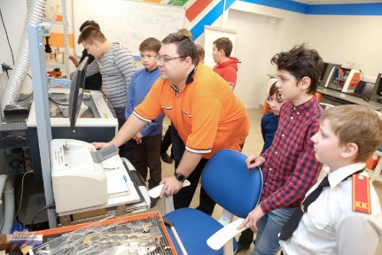
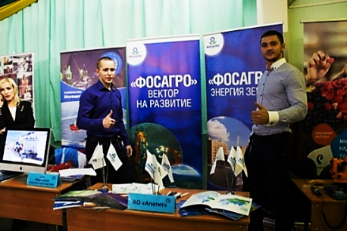
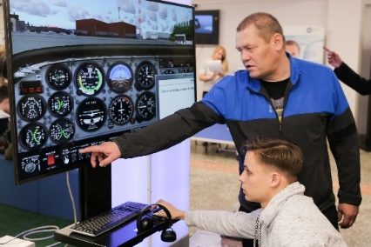
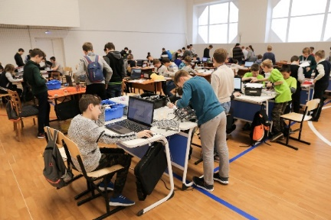
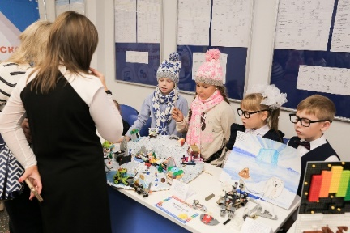
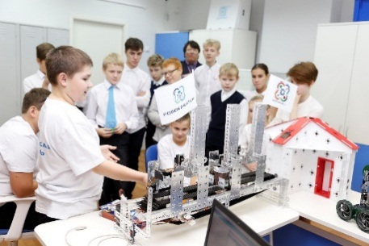
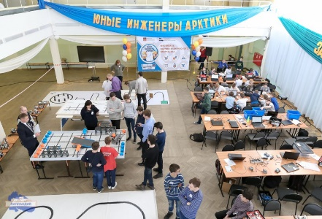
Региональный фестиваль научно-технического творчества
«Юные инженеры Арктики
Организовано 180 проектных сетевых организационно - массовых
мероприятий, участниками которых стали более 10000 обучающихся ОО, 150 специалистов предприятий и научных организаций Мурманской области
ОКТЯБРЬ АПРЕЛЬ
«Открытие сезона» «Закрытие сезона»
Экскурсии, хакатоны, брифинги с инженерами, выставки инженерных профессий, турниры по робототехнике,, тематические квиз-игры, квест-игры, капустники научно-технического творчества, олимпиады, научных и инженерных проектов «КвантоАрктика, профильные смены технической направленностей, «Интеллектуальные каникулы», «Инженерные каникулы»…

Slide 12
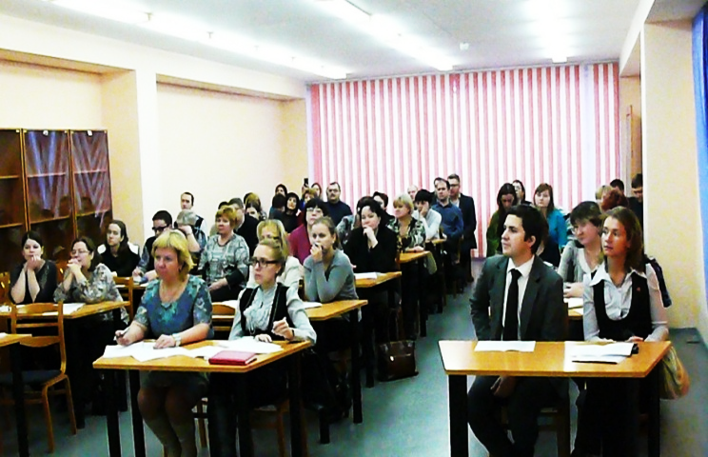
Развитие кадрового потенциала
Методический ресурсный центр
Школа молодого педагога
Методические объединения
Общеобразовательные организации
Профессиональные программы
Конкурсы
Семинары
Цикл вебинаров
Организации дополнительного образования
Организации СПО, ВПО
Организации дошкольного образования
Всего проведено 86 методических мероприятий, участниками которых стали более 2096 человек

Slide 13
Программное поле
«От детских проб до профессионального самоопределения» (50 ДОП)
ИНФОРМАТИКА И ПРОГРАММИРОВАНИЕ
МОДЕЛИРОВАНИЕ и КОНСТРУИРОВАНИЕ
СПОРТИВНО-ТЕХНИЧЕСКОЕ НАПРАВЛЕНИЕ
РОБОТОТЕХНИКА
ГРАФИКА И 3D-ДИЗАЙН
5-7 лет
ВОШЕБНЫЙ МИР ЛЕГО-КРАСОК
ОСНОВЫ ЛЕГО-КОНСТРУИРОВАНИЯ
модульная
19
ЛЕГОКОНСТРУИРОВАНИЕ И НАЧАЛА ПРОГРАММИРОВАНИЯ
ЛЕГОКОНСТРУИРОВАНИЕ И ПРОГРАММИРОВАНИЕ В СРЕДЕ SCRATCH
НАЧАЛЬНОЕ ТЕХНИЧЕСКОЕ МОДЕЛИРОВАНИЕ И КОНСТРУИРОВАНИЕ
модульная
ОСНОВЫ ГРАФИЧЕСКОГО ПРОЕКТИРОВАНИЯ
ВВЕДЕНИЕ В 3D ГРАФИКУ
ОСНОВЫ АВИА-РАКЕТОМОДЕЛИРОВАНИЯ
ЛЕГО-КОНСТРУИРОВАНИЕ
«ЛЕГО-МАСТЕРА»
7-10 лет
16
Очно-заочная школа
сетевая
КОМПЕТЕНЦИИ «JUNIORSKILLS»
«ИНТЕРНЕТ ВЕЩЕЙ»
КОМПЕТЕНЦИИ JUNIORSKILLS
«ИНЖЕНЕРНЫЙ ДИЗАЙН CAD»
РАДИОТЕХНИЧЕСКОЕ КОНСТРУИРОВАНИЕ
ИНЖЕНЕРНОЕ КОНСТРУИРОВАНИЕ И ПРОТОТИПИРОВАНИЕ
КОНСТРУИРОВАНИЕ СЛОЖНЫХ ЭЛЕКТРОННЫХ УСТРОЙСТВ
АВТОМОДЕЛИРОВАНИЕ
АВИАМОДЕЛИЗМ
РАКЕТНОЕ МОДЕЛИРОВАНИЕ
ВВЕДЕНИЕ В СУДОМОДЕЛИРОВАНИЕ
ОСНОВЫ РОБОТОТЕХНИКИ
РОБОТОТЕХНИКА
СОРЕВНОВАТЕЛЬНАЯ РОБОТОТЕХНИКА
JS: МОБИЛЬНАЯ РОБОТОТЕХНИКА
10-14 лет
15
14-18 лет
ОБЪЕКТНО-ОРИЕНТИРОВАННОЕ ПРОГРАММИРОВАНИЕ
ПРОГРАММИРОВАНИЕ РОБОТОВ
РОБОТОНАВТИКА: МИР АРДУИНО
Очно-заочная школа
сетевая
Банк дополнительных общеобразовательных общеразвивающих программ технической направленности
Notes:
Департамент экономического развития
Основные параметры прогноза социально-экономического развития области на 2008-2010 г.г., о разработке Программы на среднесрочный период
С.Семенов
13

Slide 14
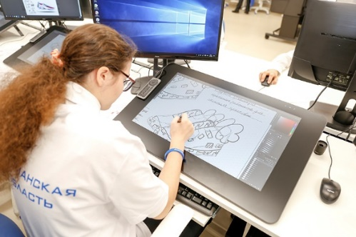
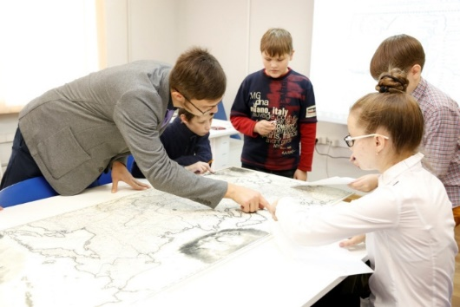
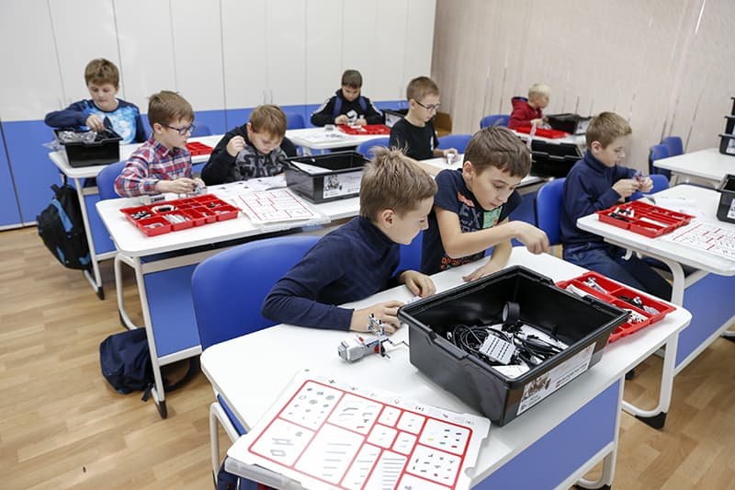
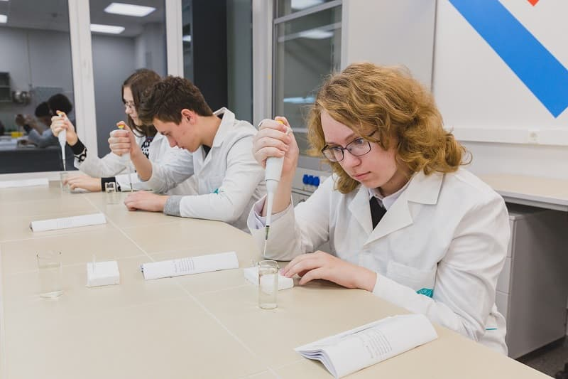
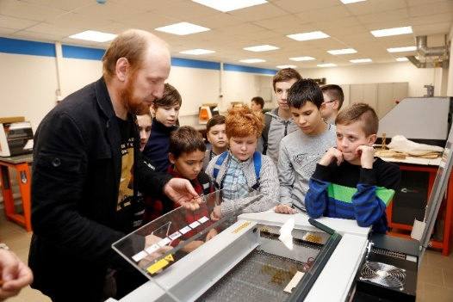
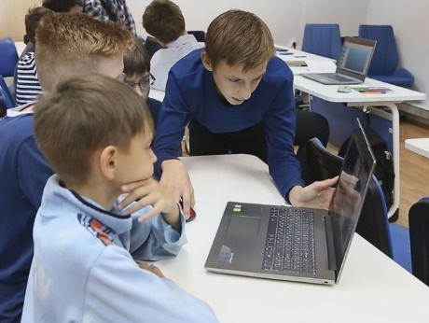
В детском технопарке «Кванториум 51» внедрено 37 дополнительных общеобразовательных программ,
из них 12– программы проектного уровня, реализация которых предполагает участие наставников – специалистов промышленных предприятий, научных организаций
Промышленный дизайн
Геоквантум
ДЕТСКИЙ ТЕХНОПАРК «КВАНТОРИУМ-51»
Открыт 17 октября 2017 года
на базе
ГАУДО МО «МОЦДО «Лапландия»
в соответствии
с Постановлением Правительства Мурманской области от 16.12.2016 №629-ПП «О мерах, направленных на создание и функционирование в Мурманской области детского технопарка «Кванториум»
Сайт: http://kvantorium51.org
Робоквантум
Биоквантум
Hi-tech цех
It-квантум
сетевая
сетевая
Notes:
Департамент экономического развития
Основные параметры прогноза социально-экономического развития области на 2008-2010 г.г., о разработке Программы на среднесрочный период
С.Семенов
14

Slide 15
Целевые индикаторы и показатели
НАИМЕНОВАНИЕ ПОКАЗАТЕЛЯ | ИНДИКАТОРЫ
 | 2016 январь | 2016 | 2017 | 2018
Количество дополнительных общеобразовательных программ технической направленности нового поколения | 17 | 21 | 25 | 30
Количество разработанных и внедрённых дополнительных общеобразовательных программ технической направленности, предполагающих сетевую модель реализации | 0 | 1 | 2 | 4
Количество разработанных и реализуемых адаптированных дополнительных общеобразовательных программ, в том числе, с применением электронного обучения и дистанционных образовательных технологий | 1 | 2 | 4 | 4
Количество разработанных программ каникулярного отдыха, реализуемых в условиях временного детского объединения технической направленности | 0 | 1 | 2 | 6

Slide 16
Целевые индикаторы и показатели
Увеличение доли охвата обучающихся по дополнительным общеобразовательным программам технической направленности,%

Slide 17
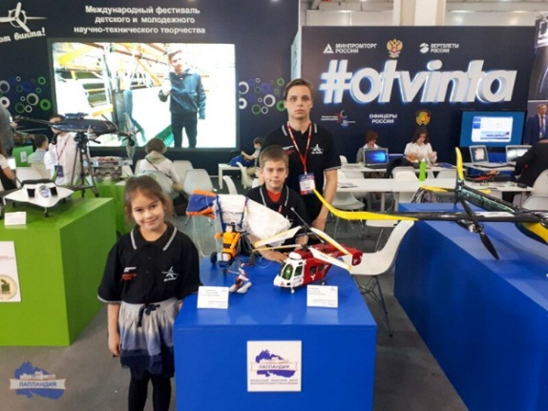
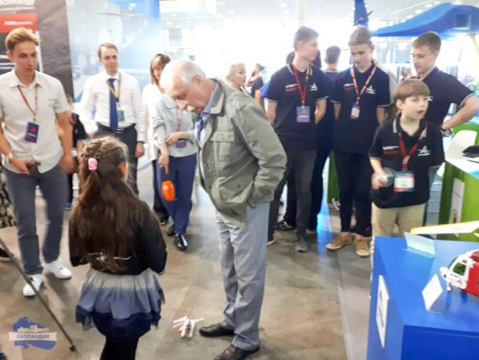
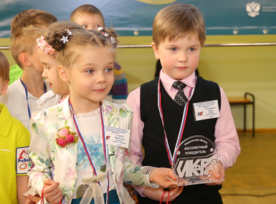
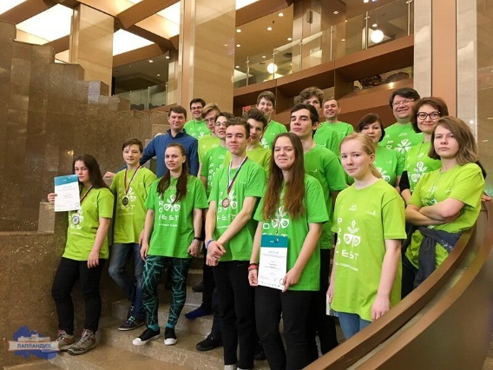
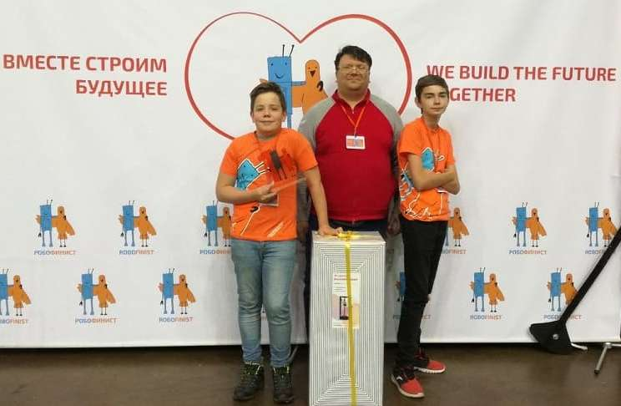
Достижения учащихся в области научно-технического творчества 2018 год
Победители Международного Фестиваля Робототехники «Робофинист»;
Победители и призеры Чемпионата корпорации «Профессионалы будущего» по методике JuniorSkills, «Интернет вещей», «Вендинговые аппараты»;
Победители и призеры Олимпиады НТИ;
Победители и призеры XII Соревнований молодых исследователей программы «Шаг в будущее»;
Победители и призеры Молодежный научный форум Северо-Запада России «Шаг в будущее»;
Победители и призеры Всероссийского робототехнического фестиваля «Робофест 2018»;
Призеры Всероссийского робототехнического фестиваля «Робо-помошники в семье» в соревнованиях «Икаренок»;
Призеры Российской бизнес-школы-выставки, направленной на развитие у школьников и студентов навыков научного предпринимательства, способствующих внедрению экономически перспективных разработок молодых инноваторов

Slide 18
Научно-исследовательские, инженерные проекты
Проект «Умный дом». Заказчик ПАО «Ростелеком» | «Умный дом» предназначен для мониторинга и управления электроприборами с помощью сенсоров, датчиков, осуществления видеоконтроля внутри и снаружи жилых помещений. Проект включал: монтаж и установку элементов Умного Дома (контроллер, датчики, видеокамера), настройку оборудования и личного кабинета, моделирование и демонстрацию реальных ситуаций с использованием возможностей Умного Дома, проведение маркетингового исследования. Были смонтированы все датчики, видеокамера, настроены все сервисы, необходимые для работы приложения "Интернет вещей"
Проект «CDSPEN» (концепт-ручка) | Инструмент для рисования, в том числе на графическом планшете, и письма, снимающий напряжение с пальцев рук, облегчая процесс обучения и развития. Направлен на повышение эффективности обучения письму и рисованию детей, в том числе с ограниченными возможностями здоровья, развитие мелкой моторики.
Проект «Определение количества бифидобактерий в молочной продукции местных производителей» | Для определения количества бифидобактерий необходимо отобрать пробы от партии молочнокислых продуктов. Далее необходимо инкубировать культуру бифидобактерий, отобранных из проб молочнокислых продуктов. В качестве контроля можно использовать препарат «Бифидумбактерин». В дальнейшем производится подсчет колоний бифидобактерий, по формулам рассчитывается содержание живых бифидобактерий в 1 см3 продукта. Наличие бифидобактерий подтверждается методом микроскопирования (препараты бактерий окрашиваются по Граму, рассматриваются под микроскопом, сравниваются с контрольным образцом).
Проект «Создание 3D модели одного из грузовых районов Мурманского морского торгового порта». Заказчик АО «Мурманский морской торговый порт». | Необходимо разработать 3D масштабную модель одного из грузовых районов (2 грузовой р/н) в масштабе 1/87, длина 6м, ширина 1,5-2м, на котором изображен производственный процесс обработки грузов (угля) с звуковым и световым сопровождением.
Проектирование столовых приборов для детей с ОВЗ (ДЦП). Заказчик Мурманский региональный благотворительный фонд «Благо Дать». | Необходимо разработать проект столового прибора (ложки) для детей с ограниченными возможностями (ДЦП).

Slide 19
СЕТЬ ГОСУДАРСТВЕННО-ЧАСТНОГО ПАРТНЕРСТВА
151 партнер,
37 –соц. партнёры
ПРЕДПРИЯТИЯ
НКО И ОО
ФЕДЕРАЛЬНЫЕ РЕС.ЦЕНТРЫ
РОСДЕТЦЕНТР
ДЭБЦ
КОММЕРЧ.СЕКТОР
РОСПАТР
ФНФРО
ВУЗы
ГОС.СТРУКТУРЫ
РОСМОЛ
ФЦТК
Соглашения о взаим. и сотрудничестве 17 орг..
Основные направления сотрудничества:
в рамках образовательной деятельности
в рамках орг.-массовой деятельности
ФЦХТ
ФЦНТТ

Slide 20
РЕАЛИЗАЦИЯ ФЕДЕРАЛЬНЫХ ПРОЕКТНЫХ ИНИЦИАТИВ
Программа ранней
профориентации
«Zaсобой»
Всероссийская
профориентационная
диагностика
Всероссийская
программа
«Работай в России»
Международное нк. движение
«Worldskills»
Международное нк. движение
«Juniorskills»
Интернет-проект
бесплатной профориентации
«Проектория»
Конкурс чтецов
«Живая классика»
Федеральная сеть технопарков
«Кванториум»
Федеральная программа
«Российская бизнес-школа-выставка»
Всероссийское общ.-гос. движение
«Российское движение школьников»
Всероссийское воен.-патр движение
«Юнармия»
Сеть научных лабораторий
«STEM-центры Intel»
Природоохранные
социально-образовательные проекты
«Эколята-дошколята»,
«Эколята», «Юные защитники природы»
Федеральная образовательная программа
«Школьная лига РОСНАНО»
Федеральный проект
«Арт-Профи Форум»

